Slide 1
经络
中医针灸博士 范书琴

Slide 2
经络的概念术语
十二经脉
作业

Slide 3
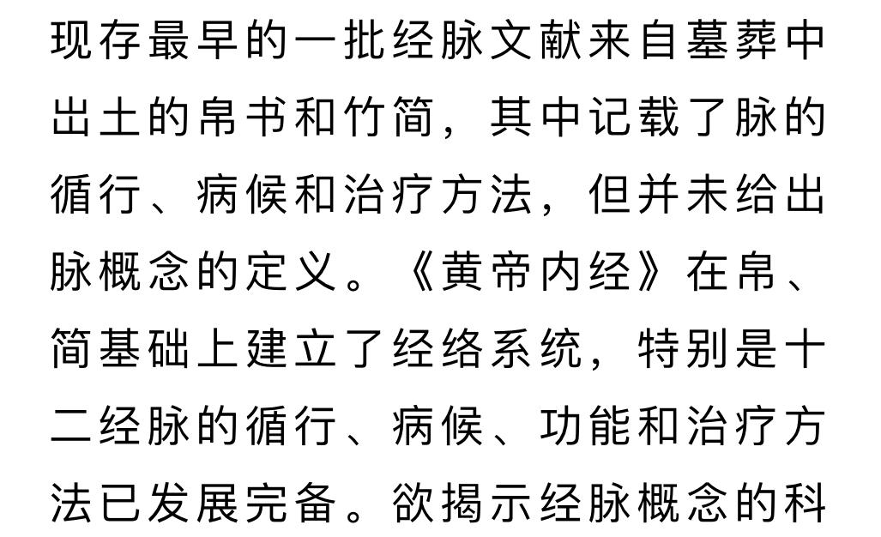

Slide 4
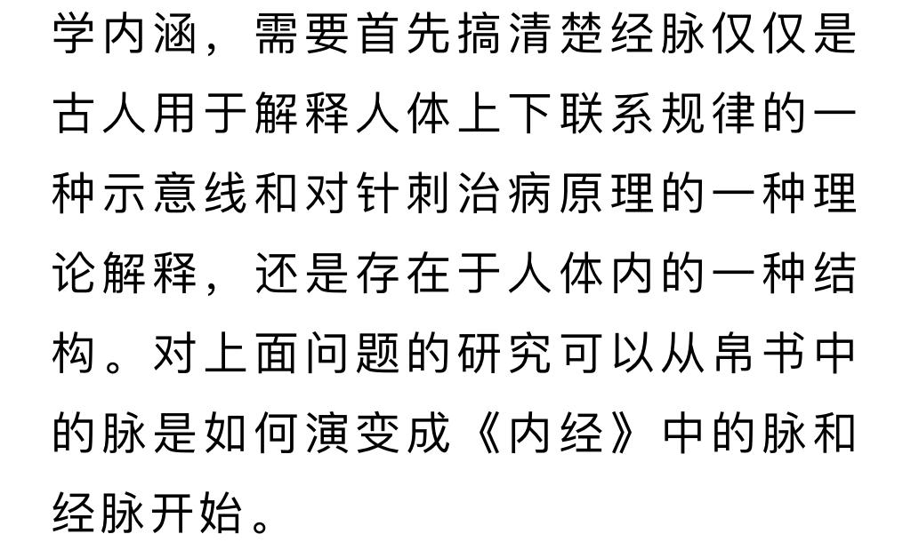

Slide 5
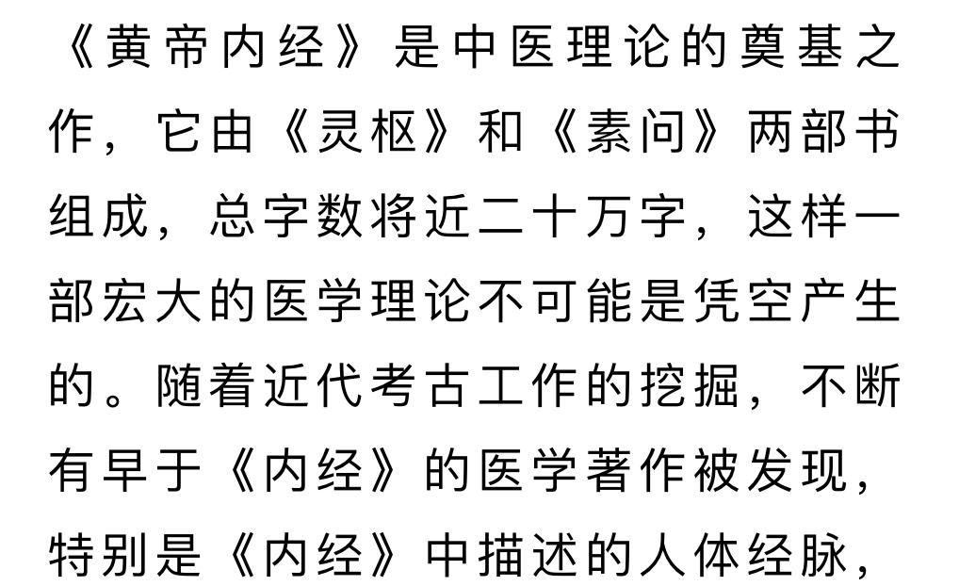

Slide 6
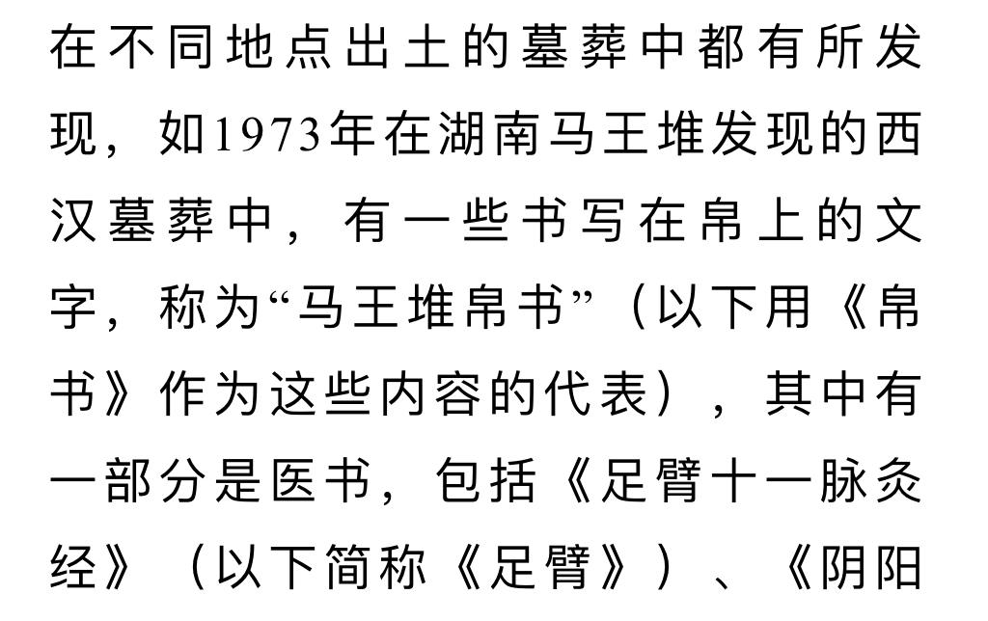

Slide 7
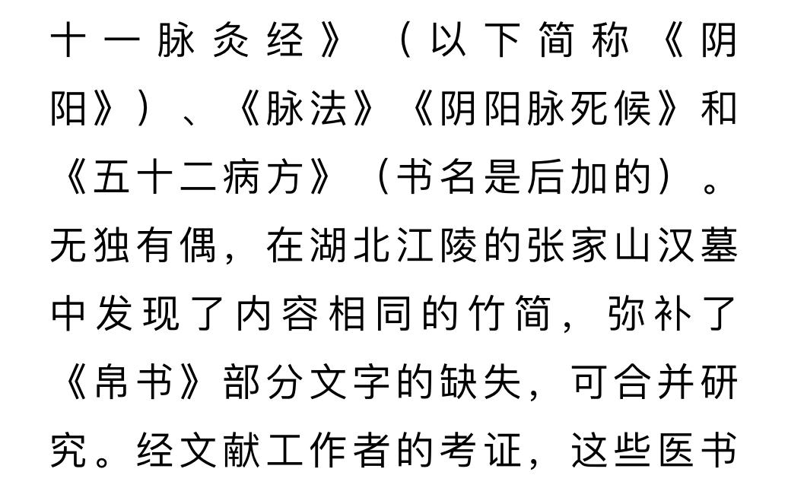

Slide 8
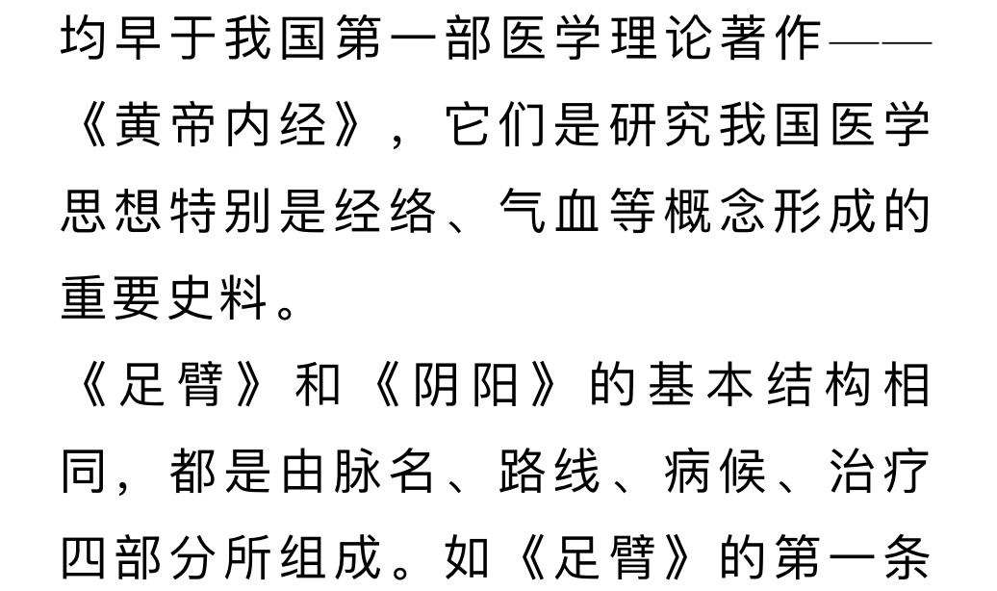

Slide 9
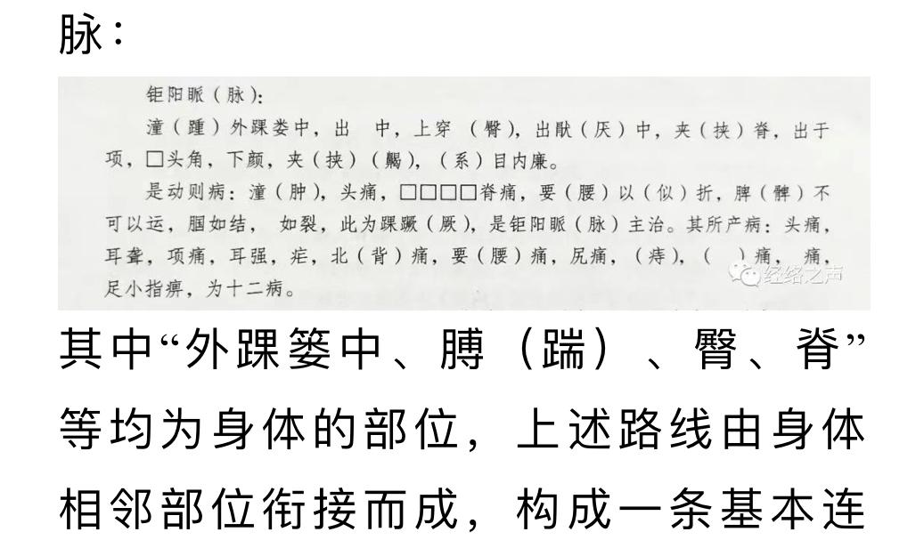

Slide 10
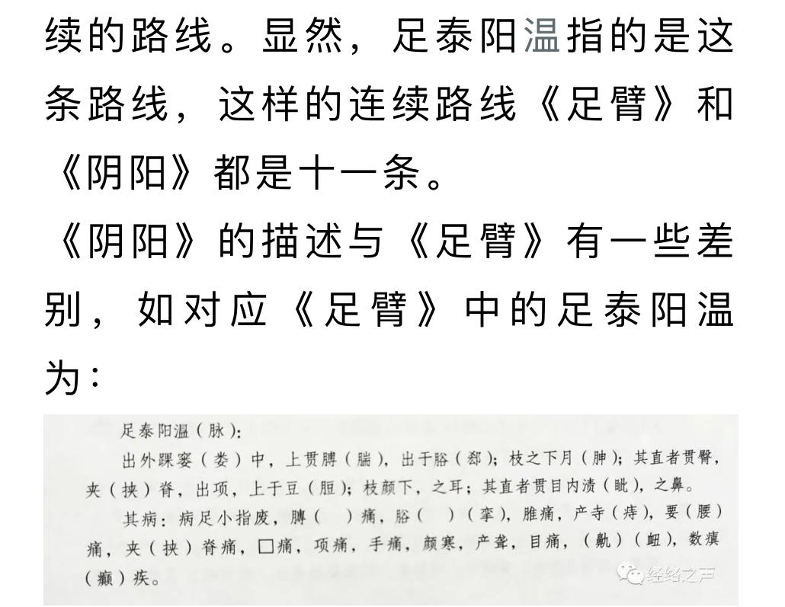

Slide 11
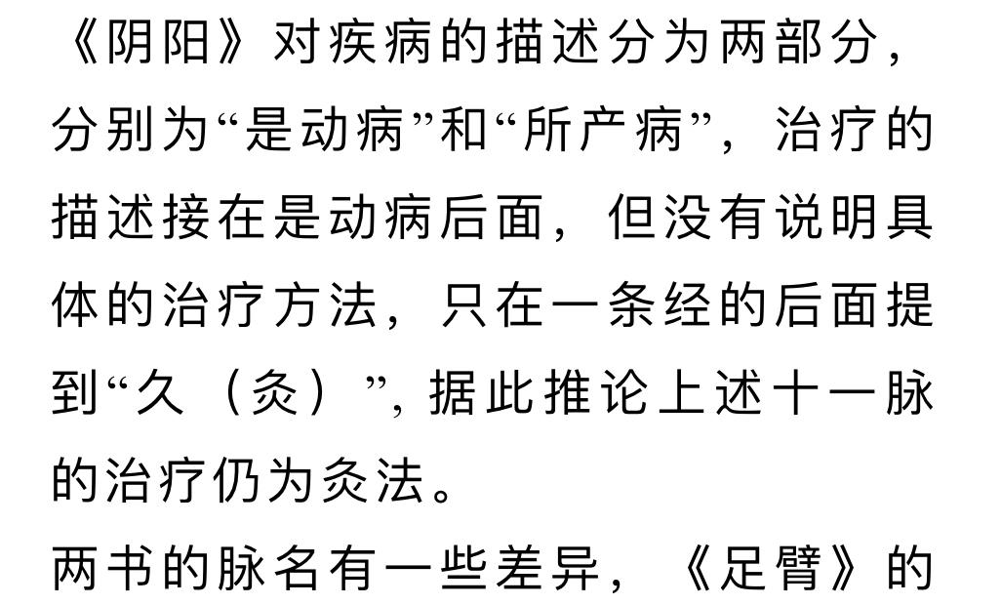

Slide 12
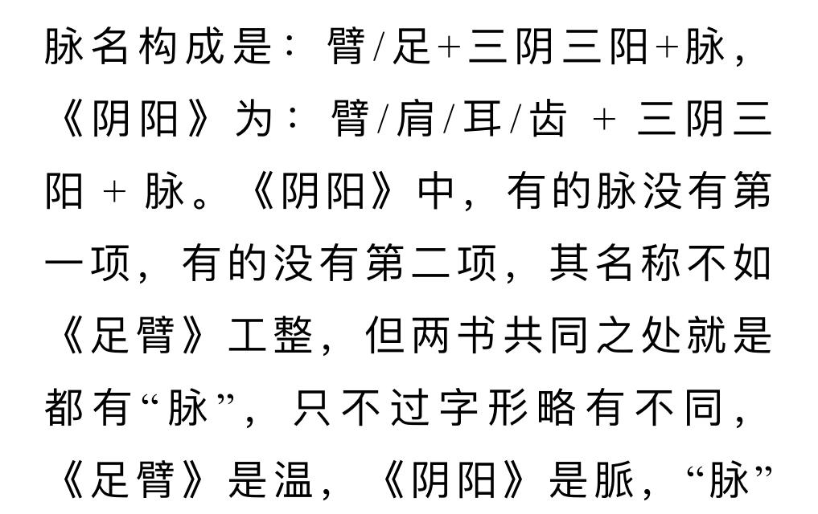

Slide 13
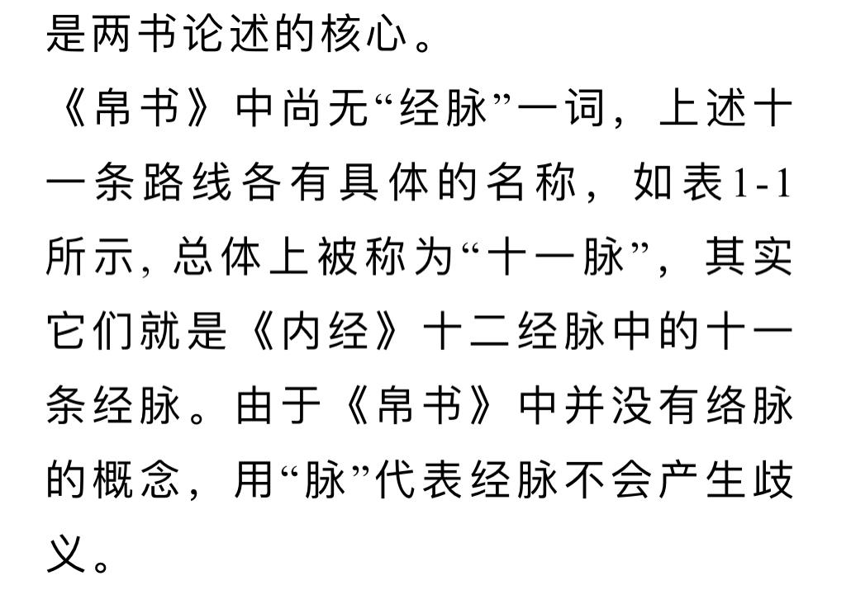

Slide 14
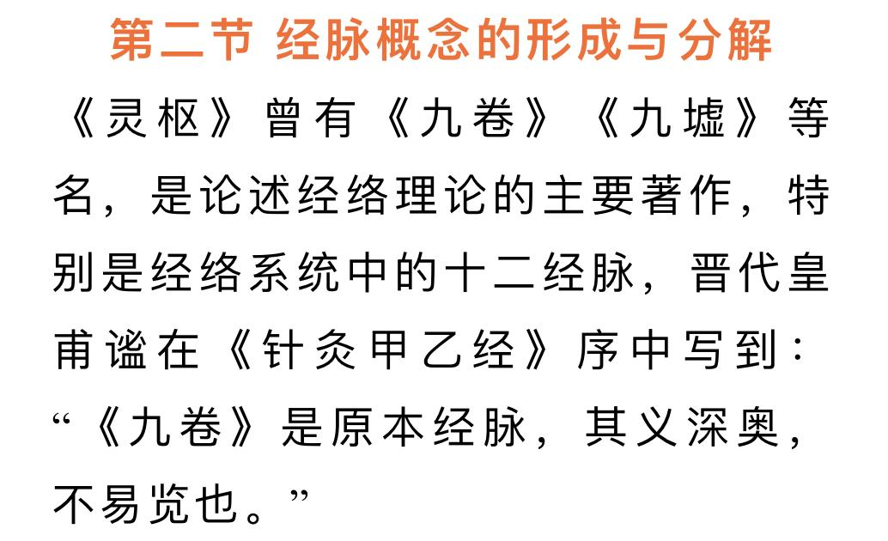

Slide 15
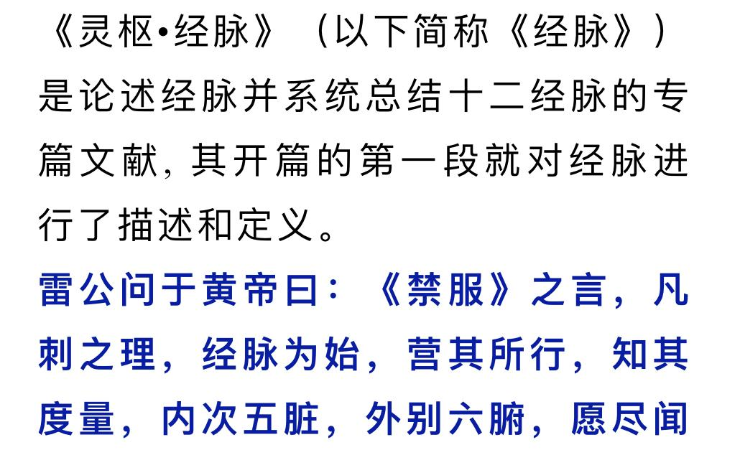

Slide 16
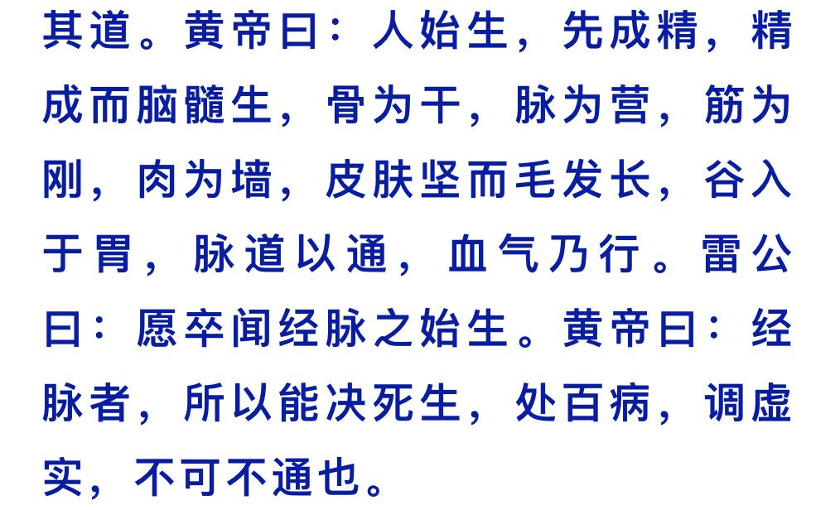

Slide 17
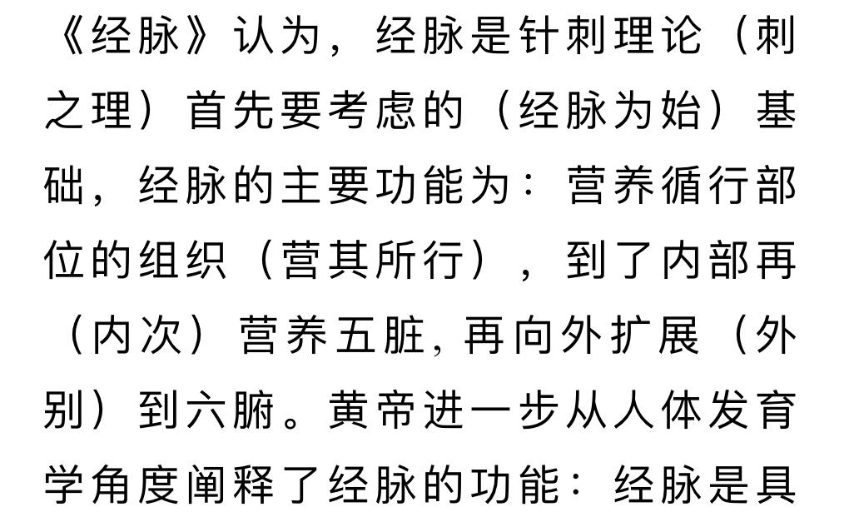

Slide 18
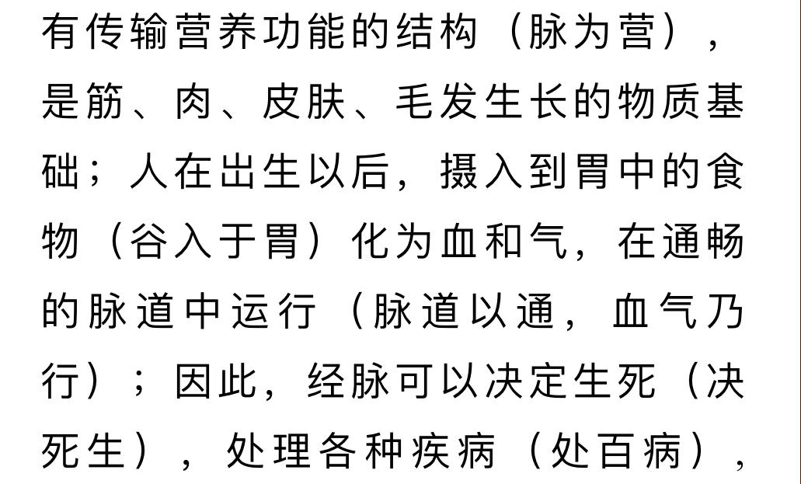

Slide 19
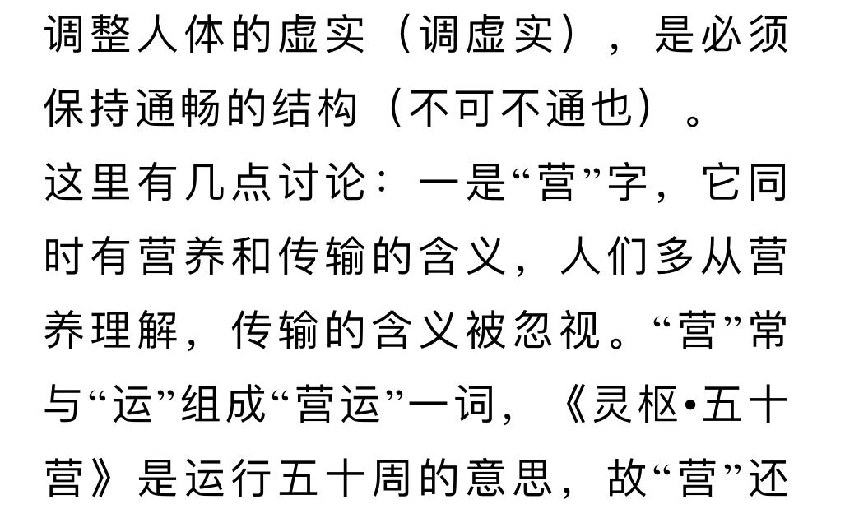

Slide 20
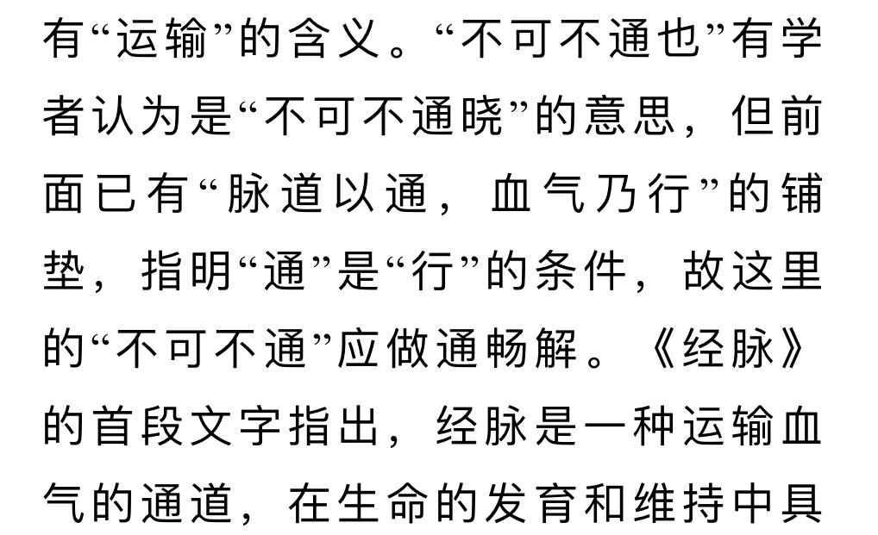

Slide 21
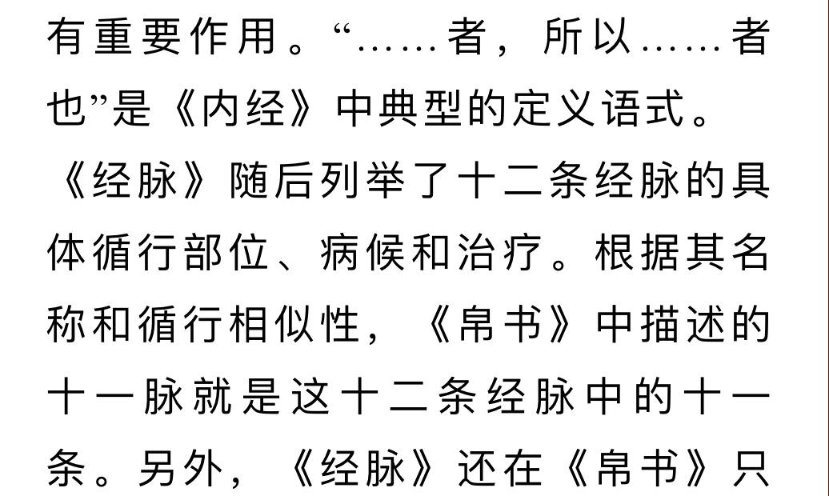

Slide 22
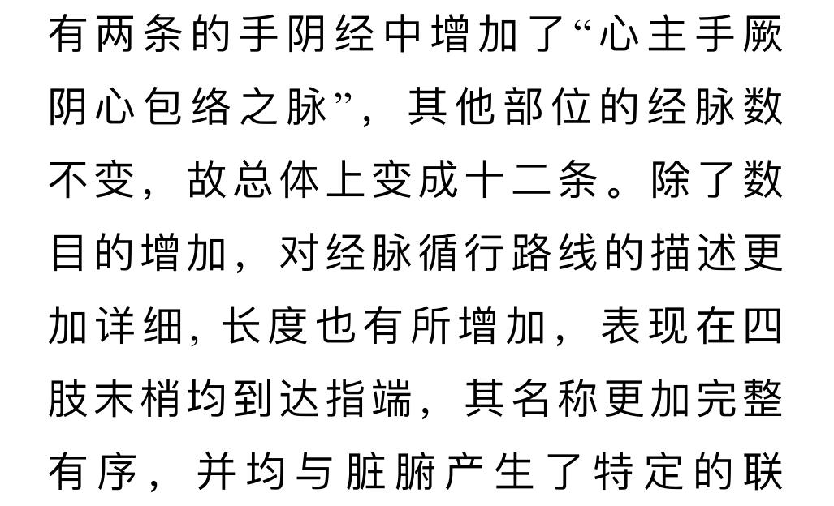

Slide 23
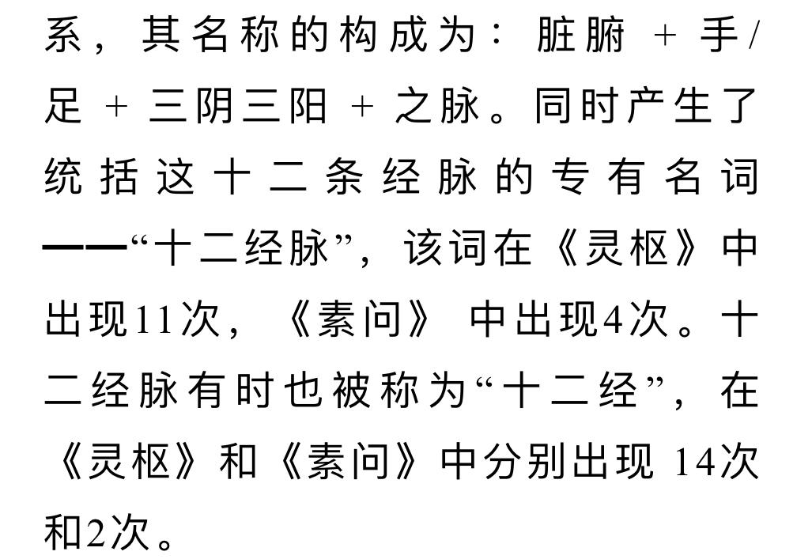

Slide 24
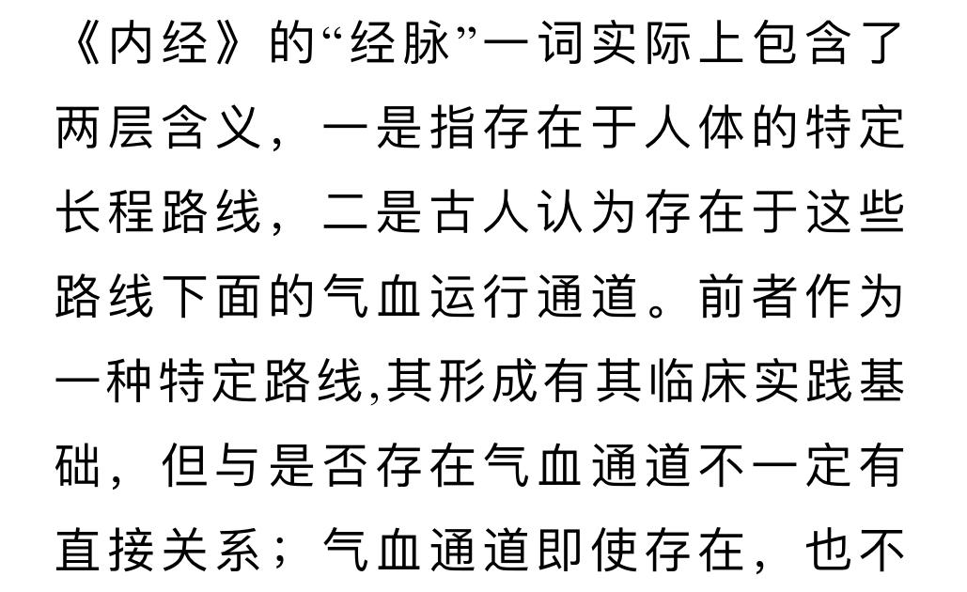

Slide 25
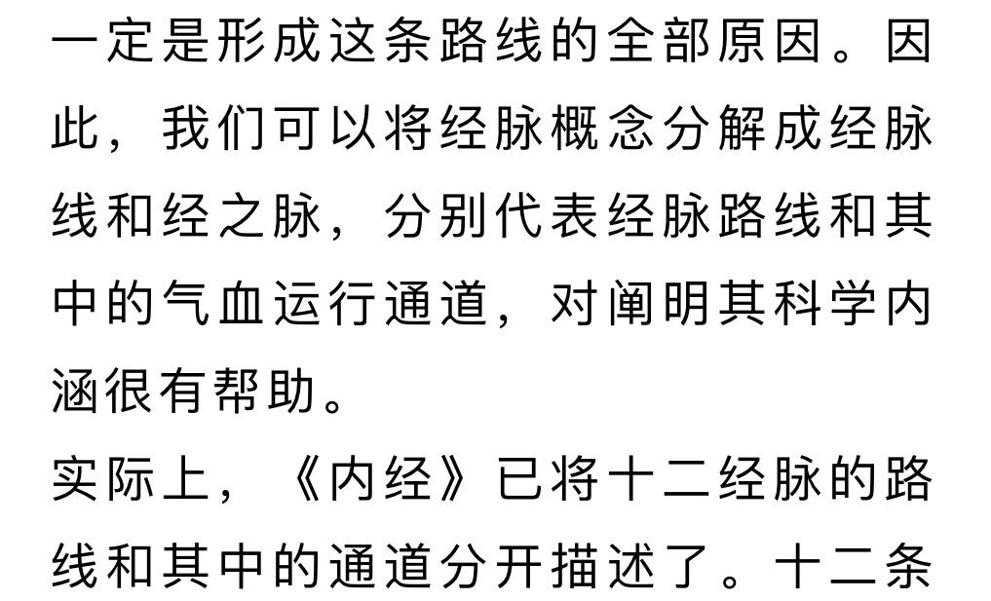

Slide 26
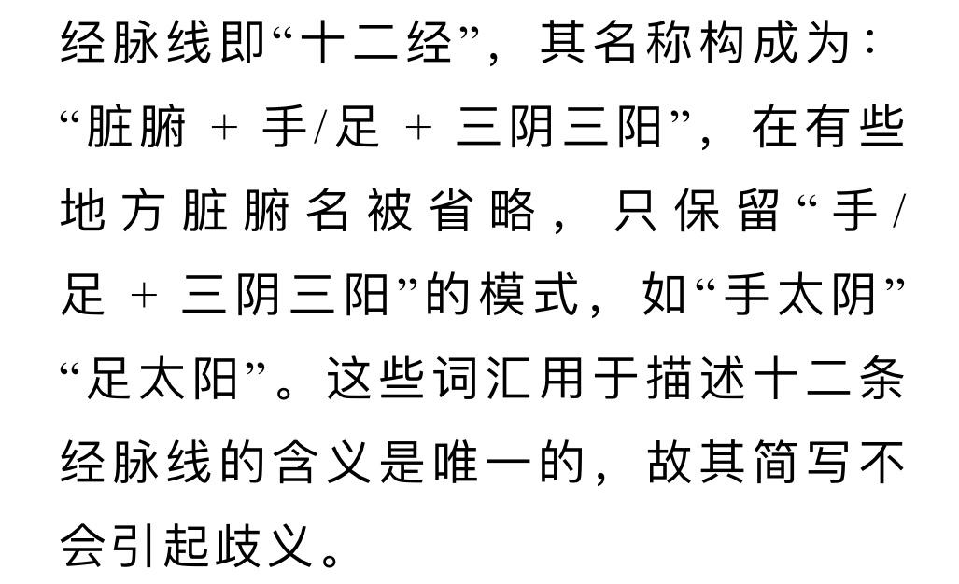

Slide 27
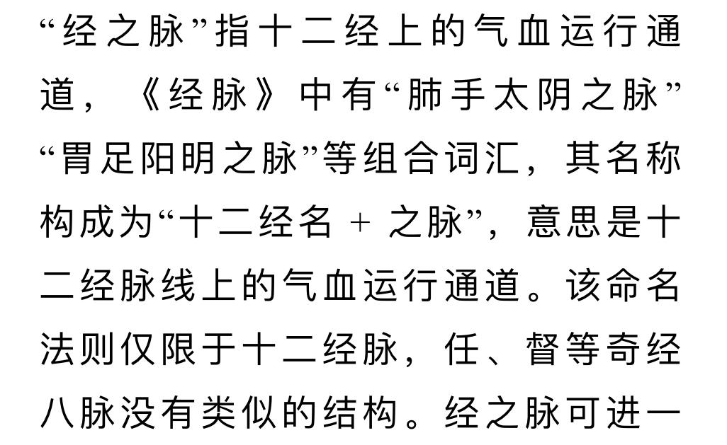

Slide 28
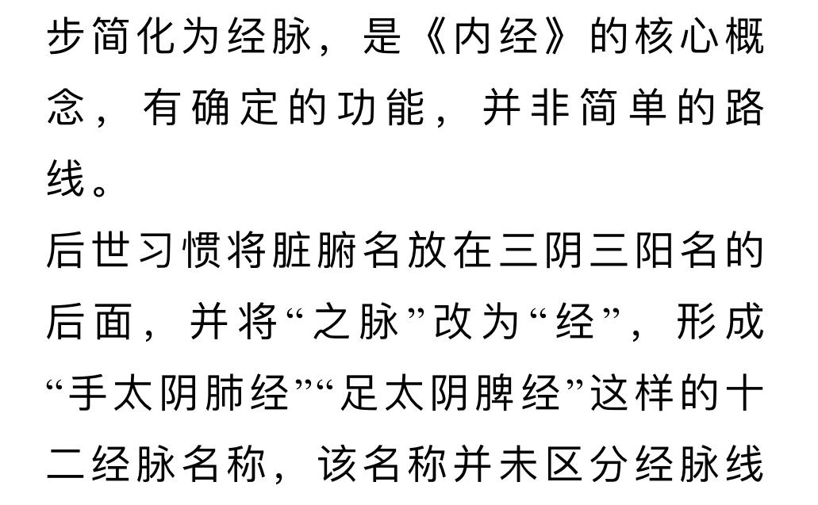

Slide 29
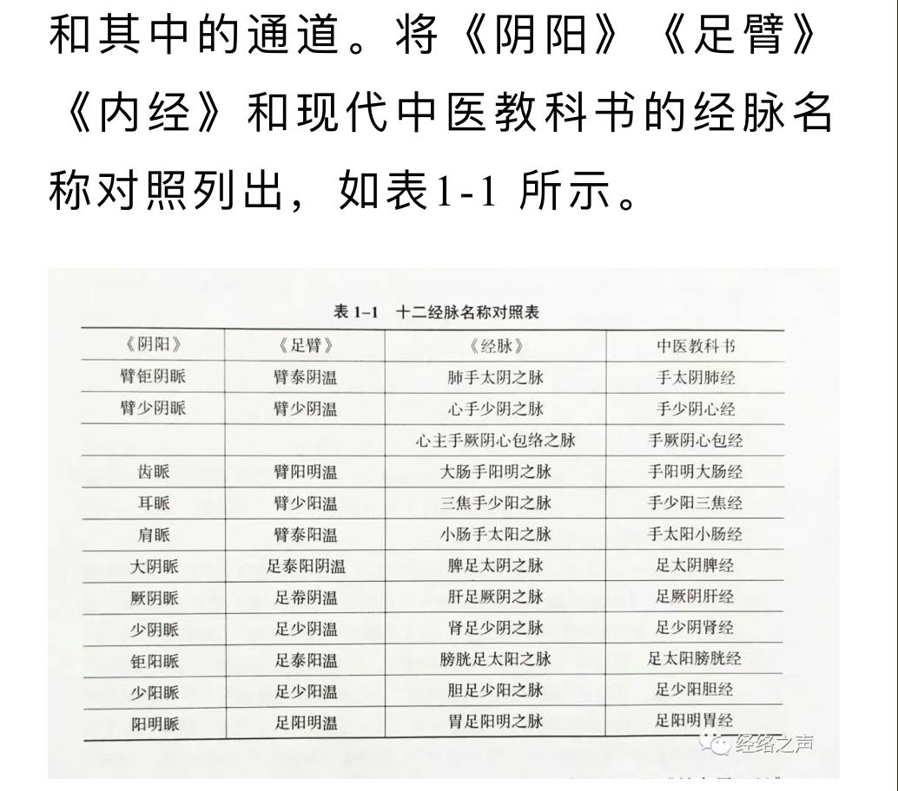

Slide 30
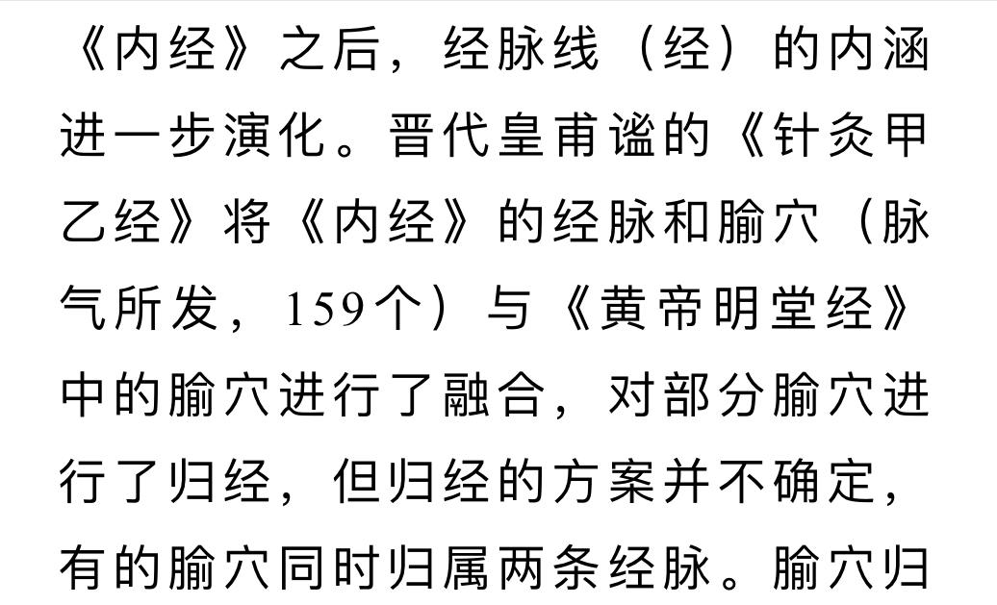

Slide 31
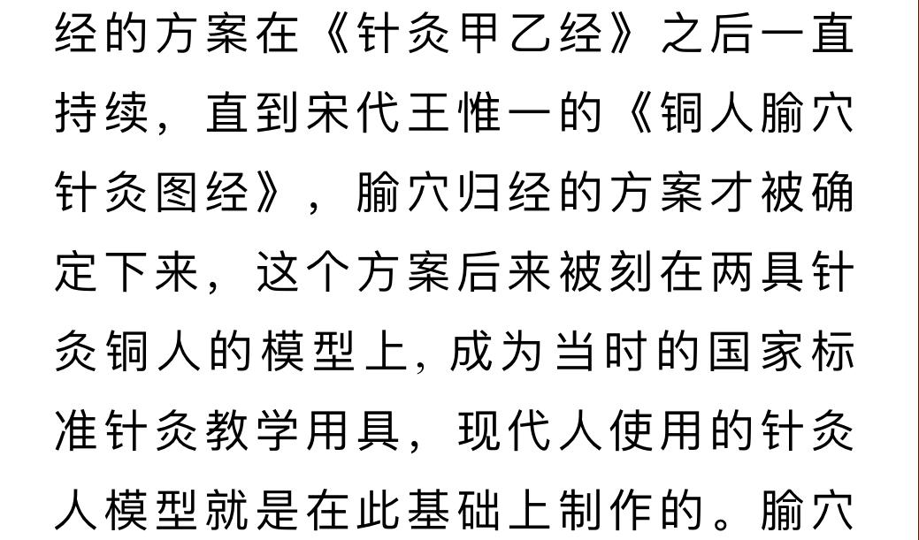

Slide 32
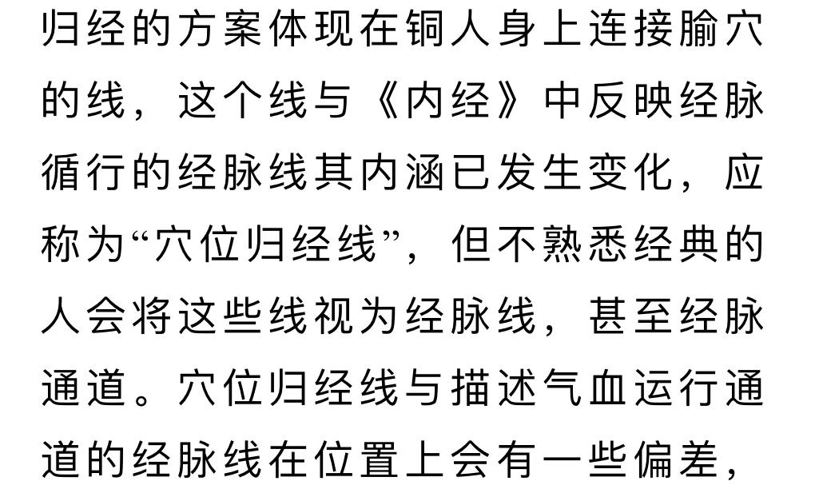

Slide 33
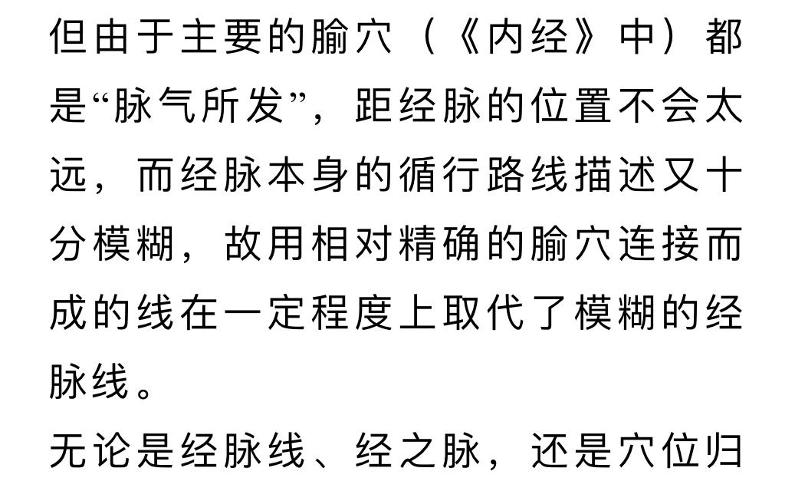

Slide 34
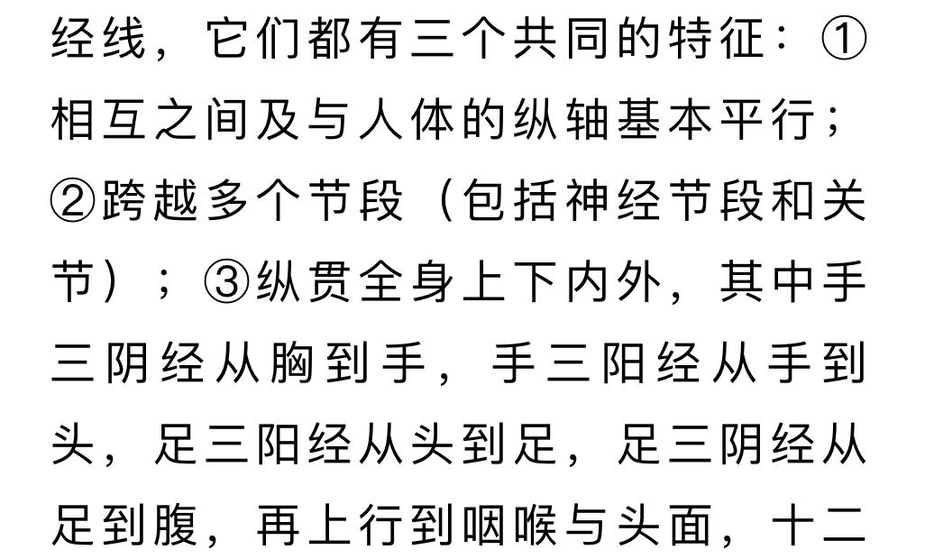

Slide 35
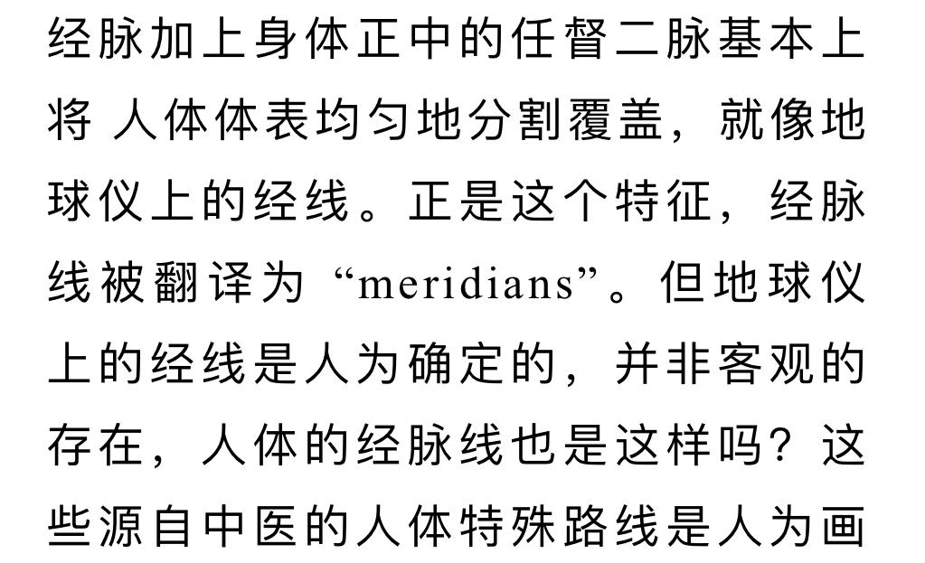

Slide 37
词语解释：
1. “臑”—牲畜前肢的下半截；中医指人体自肩至肘前侧靠近腋部的隆起的肌肉。
2. “廉” 体表定位用词，即“侧”或“面”。

Slide 38
1） 经络的作用
运行气血，协调阴阳；
抗御病邪，反映证候；
传导感应，调整虚实）

Slide 39
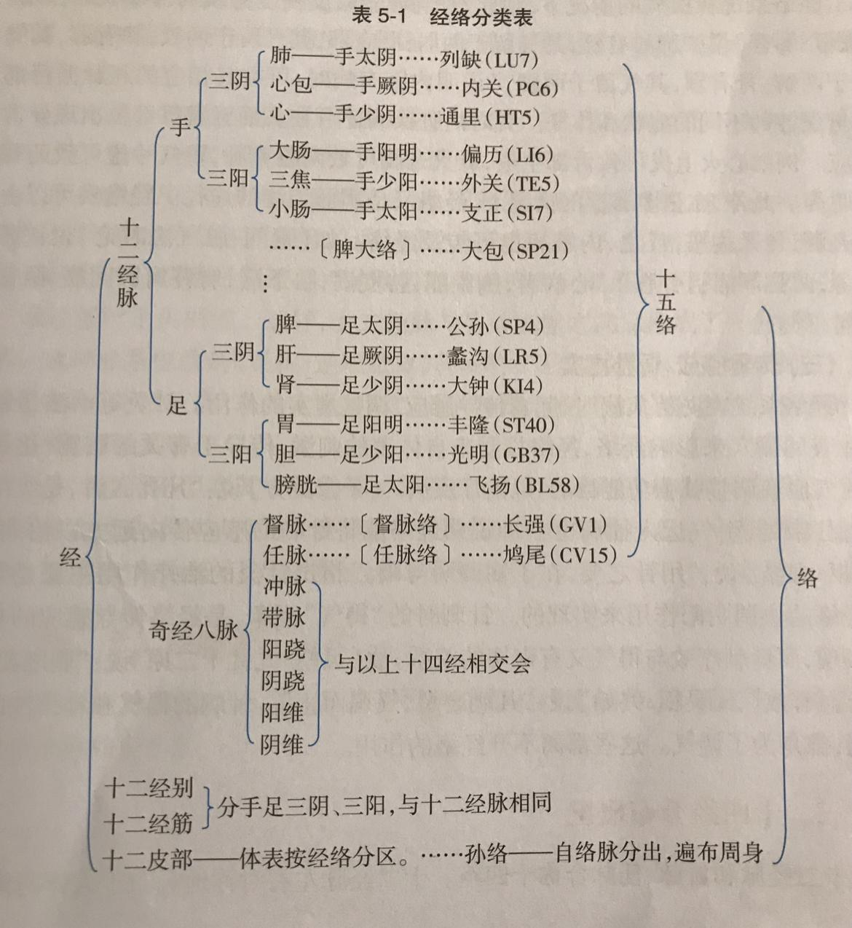

Slide 40
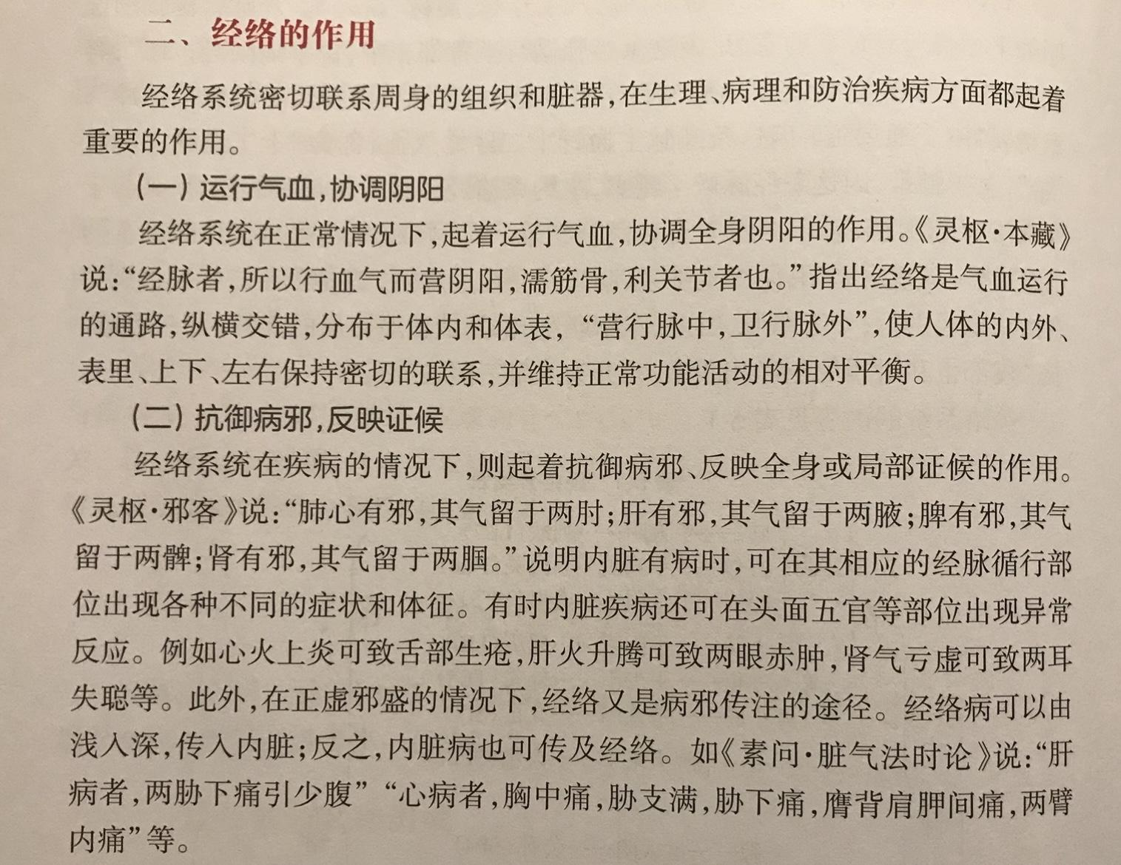

Slide 41
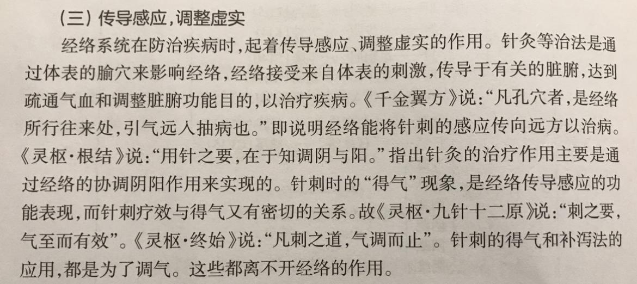

Slide 42
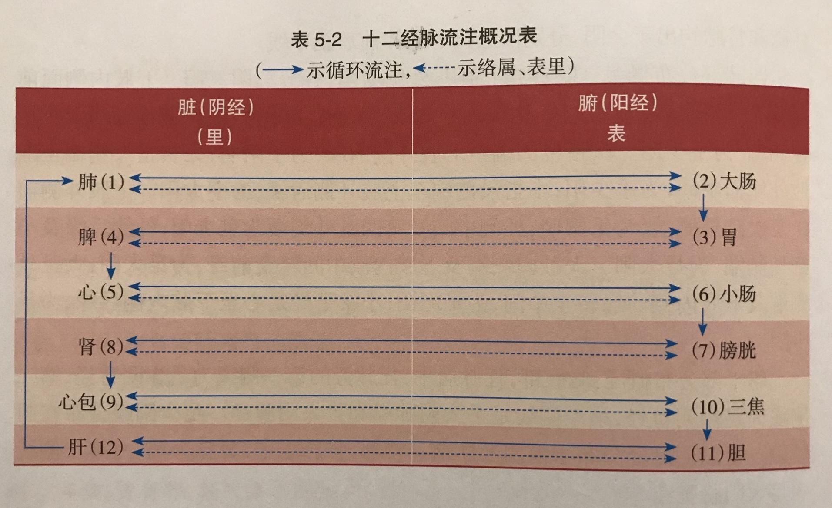

Slide 43
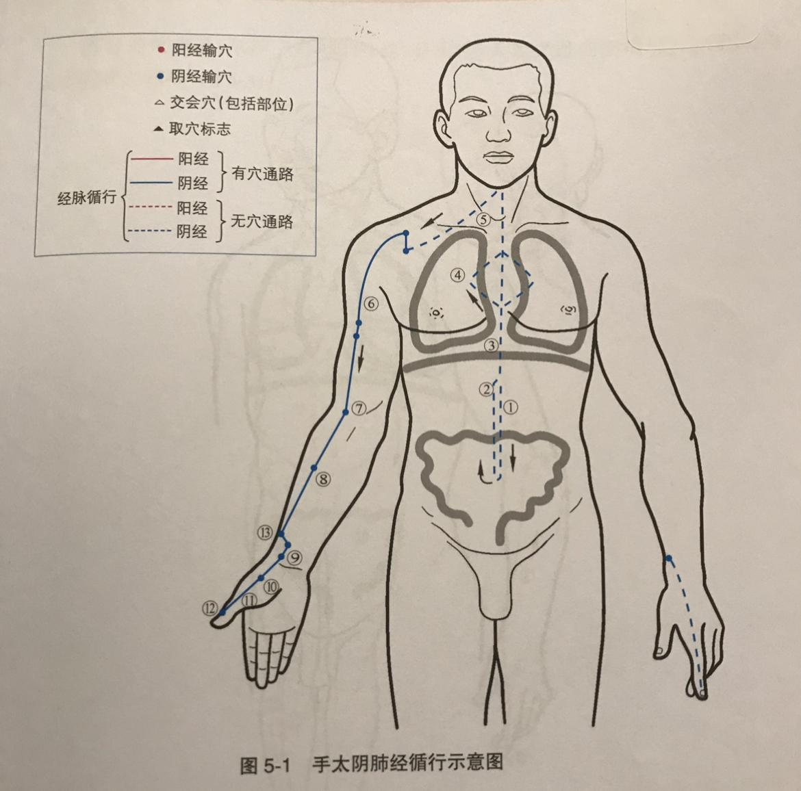

Slide 44
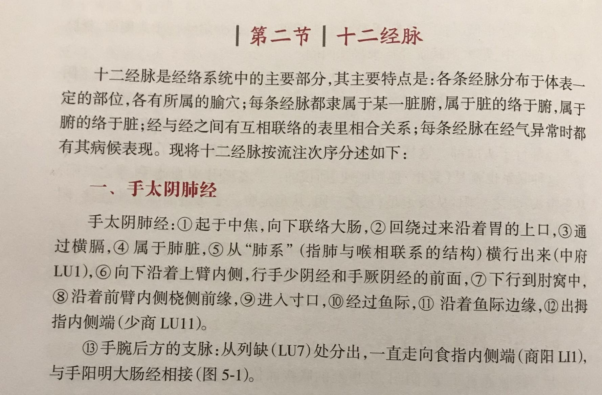

Slide 47
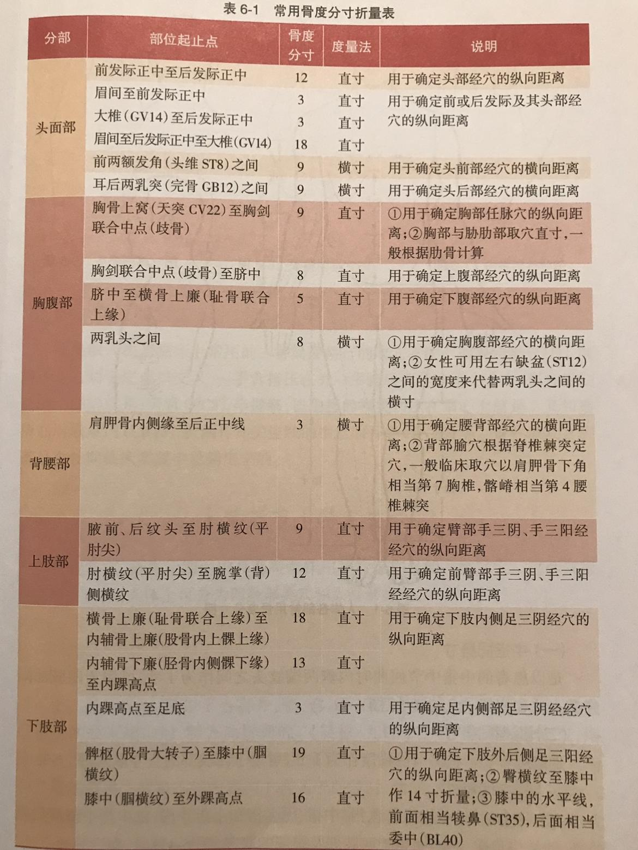

Slide 48
经络速记口诀：
1任脉位于正前胸，心脏脾胃行不通；上连乳房下子宫，万一不通变老翁。
2督脉立于脊椎中，监督气血来运行；五脏六腑督脉宫，对应区域弯曲痛。

Slide 49
3胆经裤缝重叠行，分泌紊乱变神经；嗜睡液汗疲倦态，腋窝肿胀后脑痛；淋巴发炎局部胖，眼花目黄有增生。
4肝经对应胆经行，循环分泌掌控重，肤色发青腰疼痛，眼圈发黑有痛经；眼球发干眼屎多，肝火旺盛有罪行

Slide 50
肝经后面是肾经，距离不远两指空；分泌系统掌控中，尿量稀少还尿频；眼袋眼皱足下冷，下肢肿胀善惊恐；经前腰酸背又痛，脸上出斑心发惊；记忆下降无睡梦，症状不同慢慢通。
6肾经对应膀胱经，泌尿骨骼掌控中；小便发黄膀胱痛，尿路发炎讲卫生；四肢无力后背痛，痔疮难坐肩颈痛5

Slide 51
7 胃经位于胆经前，三指距离到经中；口腔糜乱牙肿痛，口干口臭腹胀痛；体热打嗝喜食冷，大便干燥且不通。
8 胃经对应是脾经，免疫神经掌控中；胃胀打嗝排气空，呕吐难耐肋下痛；曲张平血低血压，风湿还有关节痛。
9 食指腋窝大肠经， 手臂外侧属阳经；消化神经掌控中，它要不痛腹胀痛；便秘口干肩颈痛，体热痔疮加头痛

Slide 52
10 胸到拇指胃肺经，手臂内侧属阴经；呼吸免疫掌控中，缺水敏感鼻不通，体热出汗背有痘，干燥痰多下咽痛；感冒发冷体内空。
11 心到小指为心经，手臂内侧属阴经；循环系统掌控中，胸口沉闷与头痛；心烦失眠也多梦，肩与前胸多疼痛；目赤颧红口干躁，血液不良喜安静；心事多来压力重

Slide 53
12 小指肩窝小肠经，手臂外侧属阳经；消化神经掌控重，太阳耳部会疼痛；经前腹胀后脑痛，后背肩胛至背痛。
13 胸到中指心包经，手臂内侧属阴经；分泌循环掌控中，循环差异血管病；心跳过快还便秘，心烦目赤上肢痛。
14 无名至肩三焦经，手臂外侧属阳经；分泌循环掌控中，免疫下降忧郁症；疲劳易得慢性病。

Slide 54
一. 作业
1. 试述经络的作用
2. 写出十二经络的命名和组成 （肺大胃脾心小肠，膀肾包焦胆肝乡）。
3. 写出十二经脉流注顺序

